Slide 1
3 taipumukselliset piirteet

Slide 2
Mcadamsin kokonaismalli persoonallisuudesta
Ensimmäinen taso: taipumukselliset piirteet
melko pysyvät tavat toimia ja käyttäytyä eri tilanteissa
temperamentti, persoonallisuuden piirteet
Toinen taso: tyypilliset sopeutumistavat
tilanteesta riippuvia tapoja sopeutua
tavoitteet ja suunnitelmat; arvot, selviytymiskeinot
Kolmas taso: tarinamuotoinen identiteetti
yksilön itsestään tekemä ja jatkuvasti kehittyvät tarina

Slide 3
Persoonallisuuden taustatekijät
Biologiset tekijät
perimä ja evoluutio
Sosiaaliset ja kulttuuriset tekijät
Ympäristön normit ja odotukset
Taustatekijät vaikuttavat kaikkiin persoonallisuuden tasoihin

Slide 4
Taipumukselliset piirteet
Taipumukselliset piirteet
yksilölliset tavat toimia ja reagoida
erottavat yksilöt toisistaan
Taipumukselliset piirteet kuvaavat mm.:
miten ihminen reagoi
miten voimakkaasti ihminen reagoi
millaisiin asioihin ihminen kiinnittää huomiota

Slide 5
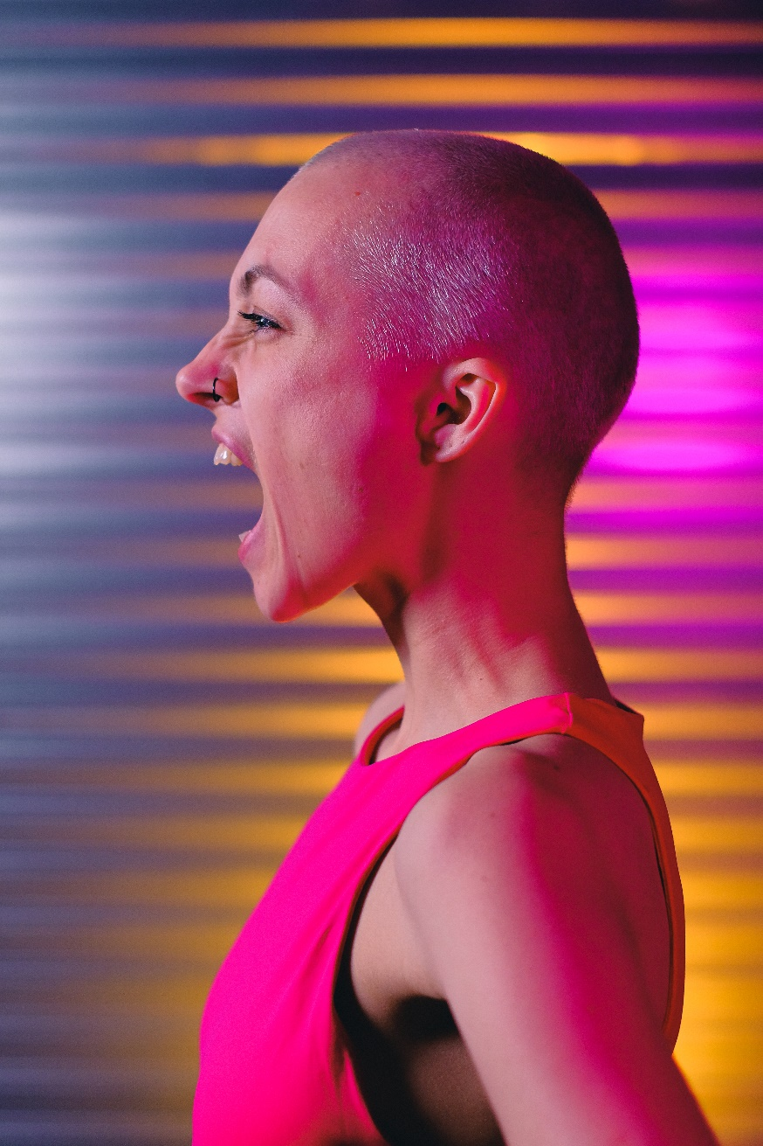
temperamentti
Temperamentti
Yksilöllinen ja synnynnäinen toimintatyyli ja reagointitapa
Rothbartin temperamenttimalli
reaktiivisuus: automaattinen reaktio erilaisiin tapahtumiin
taipumus kokea myönteisiä tunteita
taipumus kokea kielteisiä tunteita
itsesäätely: kehityksen myötä kypsyvä taito, joka säätelee reaktiivisuutta
Temperamentin vaikutus näkyy erityisesti stressaavissa tilanteissa ja avoimissa tilanteissa.

Slide 6
Temperamentin ja ympäristön yhteensopivuus
Kuvaa, miten hyvin ympäristö sopii yhteen ihmisen temperamentin kanssa.
Huono yhteensopivuus: ympäristö ei tue henkilön temperamenttia
heikentää ihmisen toimintakykyä, koska häntä ei hyväksytä sellaisena kuin hän on
Temperamentin ja ympäristön yhteensopivuus ei tarkoita samankaltaisuutta.
helposti hermostuva lapsi hyötyy luultavasti kärsivällisestä ympäristöstä

